Slide 1
Clase 5. Flexbox y Grids
Programador Web Inicial - Diplomatura Full Stack

Slide 2
FLEXBOX

Slide 3
¿QUÉ ES FLEXBOX?
Flexbox es un modo de diseño que nos permite crear estructuras para sitios web de una forma más fácil. Si ya sabes de HTML y CSS, probablemente alguna vez habrás visto que los sitios web se realizan utilizando la propiedad float, para desplazar contenedores.
Con Flexbox ya no necesitarás usar float para posicionar tus elementos. Al contrario, con Flexbox podrás posicionar y distribuir los elementos como tú quieras.

Slide 4
FLEXBOX
Propiedades para aplicar en el contenedor flexible (el padre)
display: flex (el que inicia): indicará que sus hijos serán “flexibles”.
flex-direction: elegir dirección vertical u horizontal.
flex-wrap: ¿se hará multilínea cuando llegue al limite?
flex-flow: abreviación de propiedades
justify-content: alinear horizontalmente a los hijos si el padre es “fila” o verticalmente si el padre es “columna”
align-items: alinea verticalmente a los hijos (si el padre es “columna”)
align-content: alinea verticalmente a los hijos cuando son multilínea

Slide 5
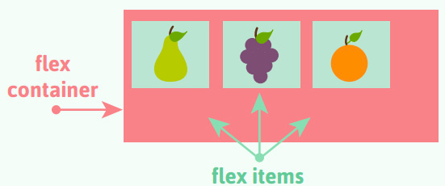
PROPIEDADES DEL PADRE

Slide 6
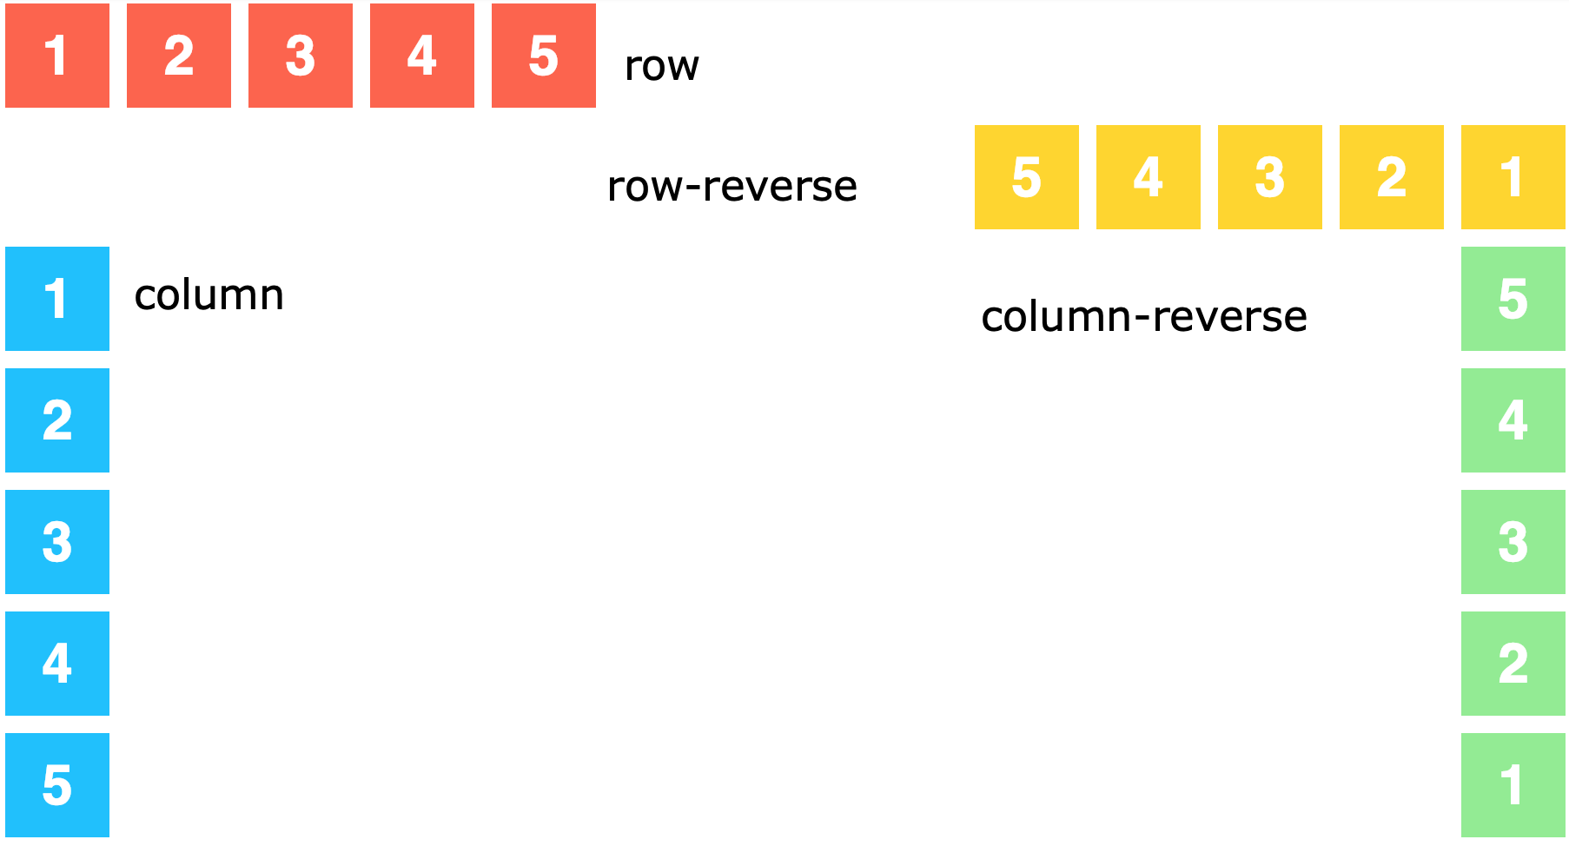
FLEX-DIRECTION

Slide 7
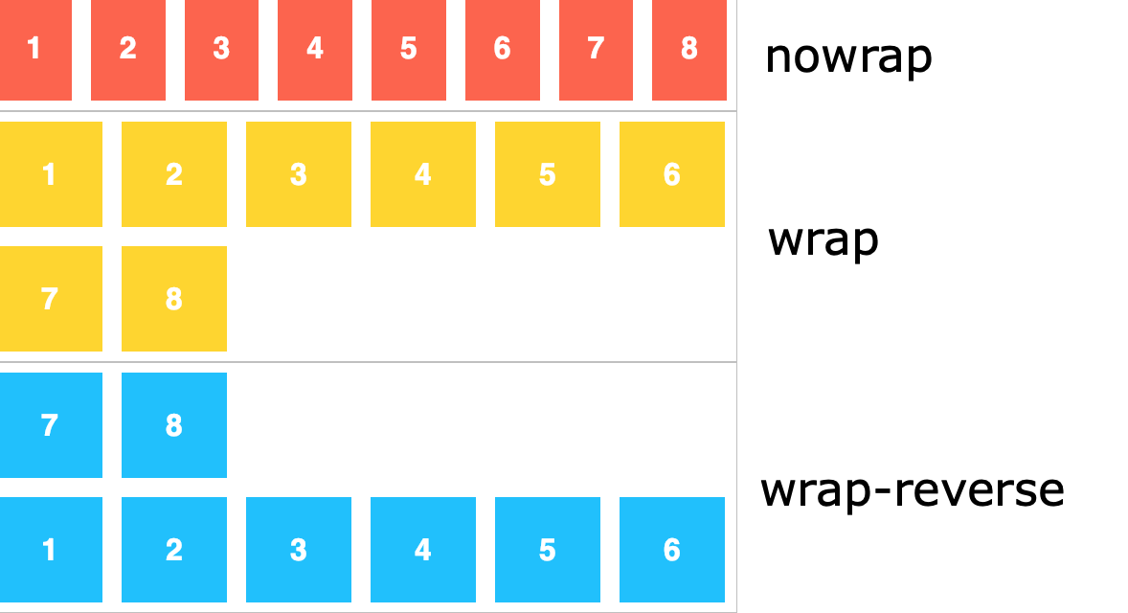
FLEX-WRAP

Slide 8
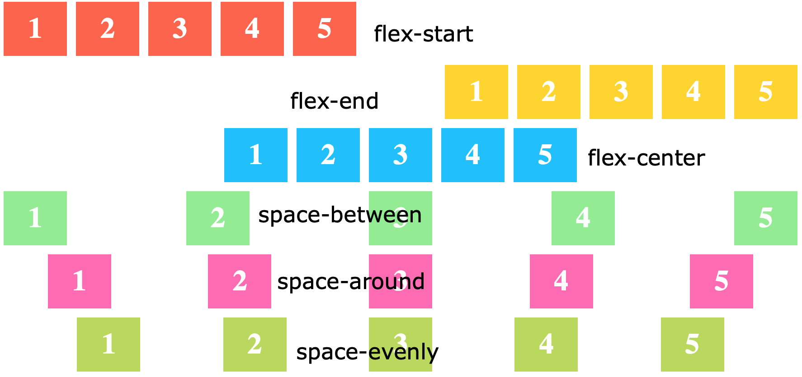
JUSTIFY-CONTENT

Slide 9
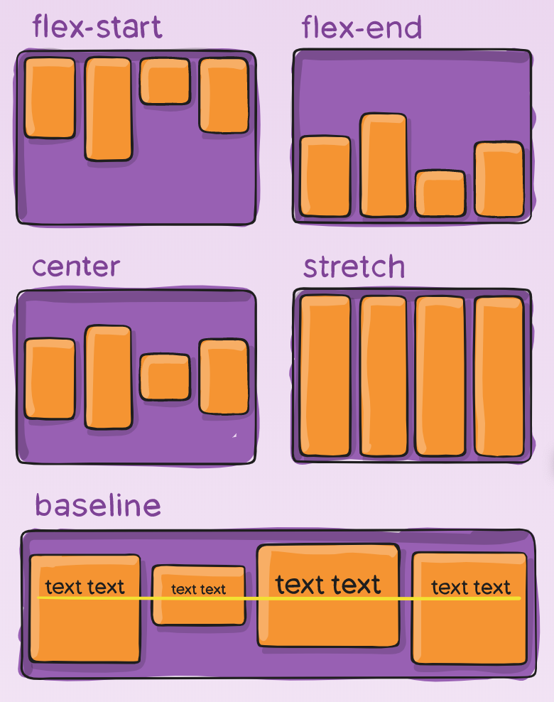
ALIGN-ITEMS
Notes:
baseline alinea los flex items sus propias lineas de base, esta se define en base de los texto de cada item.

Slide 10
Consigna:
Implementar en tu proyecto propiedades flexbox para posicionar elementos.

Slide 11
GRIDS

Slide 12
¿QUÉ ES?
CSS Grid es el sistema de maquetación más potente que hay disponible. Se trata de un sistema en 2D que permite definir filas y columnas (a diferencia de, por ejemplo, Flexbox, el cual funciona en una única dimensión).
El grid layout permite alinear elementos en columnas y filas. Sin embargo, son posibles más diseños con CSS grid que como lo eran con las tablas.
Por ejemplo, los elementos secundarios de un contenedor de cuadrícula podrían posicionarse de manera que se solapen y se superpongan, similar a los elementos posicionados en CSS.

Slide 13
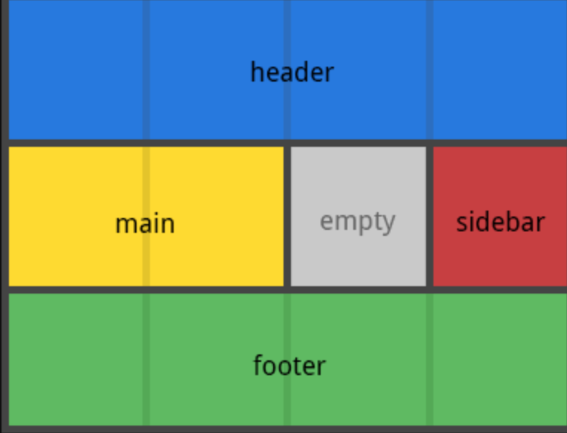
CSS Grid layout contiene funciones de diseño dirigidas a los desarrolladores de aplicaciones web. El CSS grid se puede utilizar para lograr muchos diseños diferentes. Se destaca por dividir una página en regiones principales, o definir la relación en términos de tamaño, posición y capas, entre partes de un control.

Slide 14
¿POR QUÉ GRIDS?
Grid CSS surge de la necesidad de algo más potente, y toma las ventajas del sistema Flexbox, sumándole muchas mejoras y características que permiten crear muy rápido cuadrículas sencillas y potentes.
Grid toma la filosofía y la base del sistema Flexbox. Esto no significa que lo reemplaza, sino que pueden convivir.
Está pensado para estructuras grandes y complejas.

Slide 15
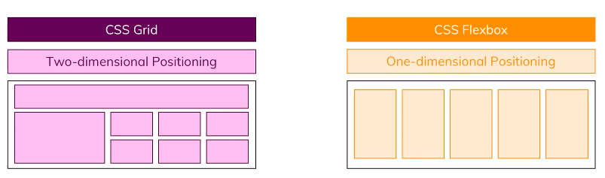
DIFERENCIA ENTRE FLEXBOX Y GRIDS
Flexbox
Grids
Ambos son mucho más potentes que cualquier técnica que haya existido antes.

Slide 16
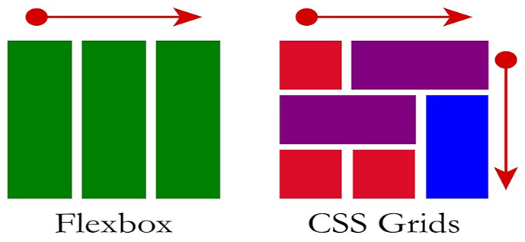
DIFERENCIA ENTRE FLEXBOX Y GRIDS
Unidimensional
Bidimensional

Slide 17
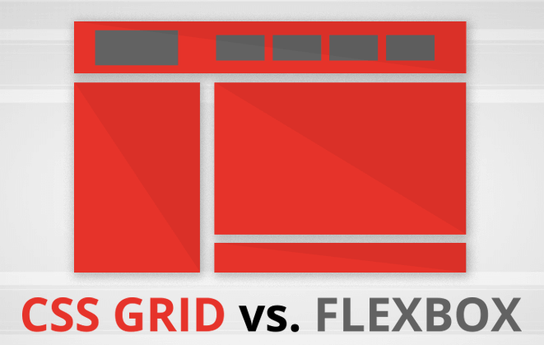
PUEDEN CONVIVIR

Slide 18
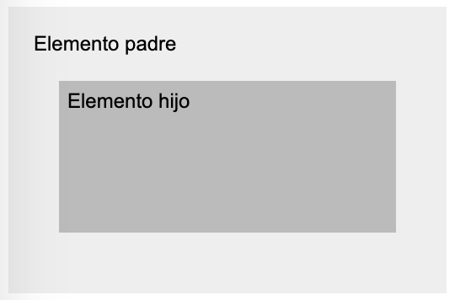
PROPIEDADES DEL PADRE
Activamos la cuadrícula Grid utilizando, sobre el elemento contenedor, la propiedad display con el valor grid o inline-grid. Esto influye en cómo se comportará la cuadrícula con el exterior. El primero de ellos permite que la aquella aparezca encima/debajo del contenido exterior (en bloque), mientras que el segundo permite que la cuadrícula se vea a la izquierda/derecha (en línea) del contenido exterior.
<section>
Elemento padre
<div>
Elemento hijo
</div>
</section>

Slide 19
PROPIEDADES DEL PADRE
En primer lugar, aplicas la propiedad “display: grid” al elemento padre.
Luego puedes usar lo siguiente para crear la estructura principal:
grid-template-columns | Establece el TAMAÑO de cada columna (col 1, col 2...).
grid-template-rows | Establece el TAMAÑO de cada fila (fila 1, fila 2...).
grid-template-areas | Indica la disposición de las áreas en el grid. Cada texto entre comillas simboliza una fila.
grid-column-gap | Establece el TAMAÑO de los huecos entre columnas (líneas verticales).
grid-row-gap | Establece el TAMAÑO de los huecos entre filas (líneas horizontales).

Slide 20
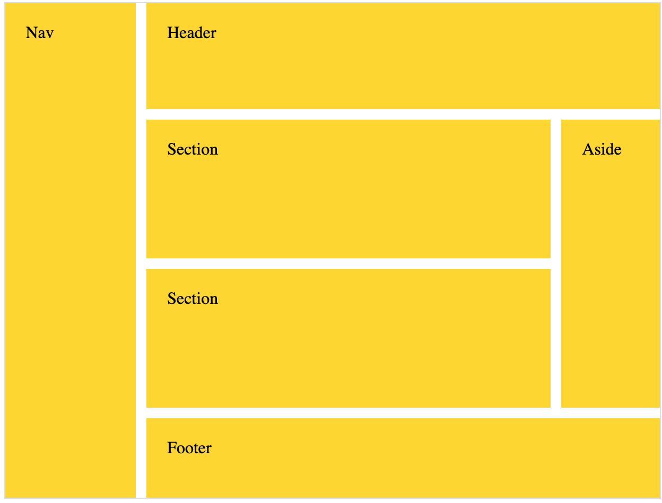
EL OBJETIVO
Este tipo de estructura no es posible con Flexbox, por eso podemos pensar en usar Grid:

Slide 21
FILAS Y COLUMNAS EXPLÍCITAS
Es posible crear cuadrículas con un tamaño definido. Para ello, sólo tienes que usar las propiedades CSS grid-template-columns y grid-template-rows, las cuales sirven para indicar las dimensiones de cada celda de la cuadrícula, diferenciando entre columnas y filas.
Propiedad | Descripción
grid-template-columns | Establece el tamaño de las columnas (eje horizontal).
grid-template-rows | Establece el tamaño de las filas (eje vertical).

Slide 22
FILAS Y COLUMNAS EXPLÍCITAS
Veamos la forma más simple de crear una grilla, especificando cuántas columnas y filas queremos.
.grid {
display: grid; /* 2 columnas */
grid-template-columns: 300px 100px;
/* 2 filas */ grid-template-rows: 40px 100px;
}
<section class="grid">
<div>Item 1</div>
<div>Item 2</div>
<div>Item 3</div>
<div>Item 4</div>
</section>

Slide 23
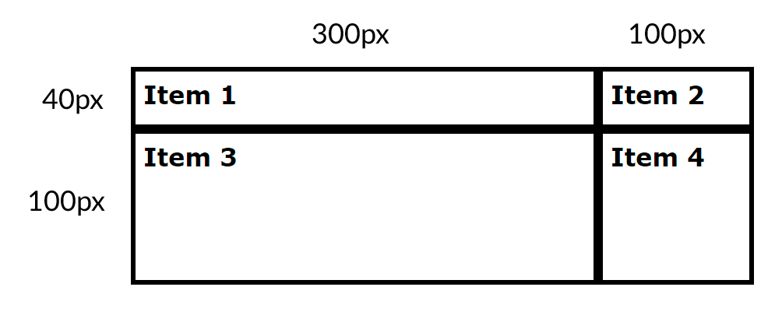
FILAS Y COLUMNAS EXPLÍCITAS

Slide 24
FILAS Y COLUMNAS EXPLÍCITAS
Unidad creada para ser usada en grid ( fr (fraction) )
Nota: también es posible utilizar otras unidades y combinarlas, como porcentajes o la palabra clave auto (que obtiene el tamaño restante).
.grid {
display: grid; grid-template-columns: 2fr 1fr; grid-template-rows: 3fr 1fr;
}
Notes:
Hemos utilizado el pixel como unidades de las celdas de la cuadrícula, sin embargo, también podemos utilizar otras unidades y combinarlas, como porcentajes, la palabra clave auto (que obtiene el tamaño restante) o la unidad especial fr (fraction), que simboliza una fracción de espacio restante en el grid.

Slide 25
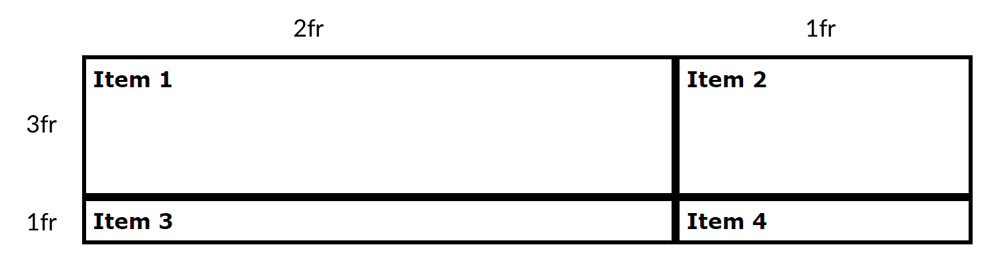
FILAS Y COLUMNAS EXPLÍCITAS
Cuadrícula de 2x2, donde el tamaño de ancho de la cuadrícula se divide en dos columnas (una el doble de tamaño que la siguiente), y el tamaño de alto de la cuadrícula se divide en dos filas, donde la primera ocupará el triple (3 fr) que la segunda (1 fr):

Slide 26
FILAS Y COLUMNAS REPETITIVAS
Si necesitas hacer muchas columnas y filas iguales, puedes usar lo siguiente:
.grid {
display: grid; grid-template-columns: repeat(12, 1fr);
grid-template-rows: repeat(12, 1fr)
}
repeat([núm de veces], [valor o valores])

Slide 27
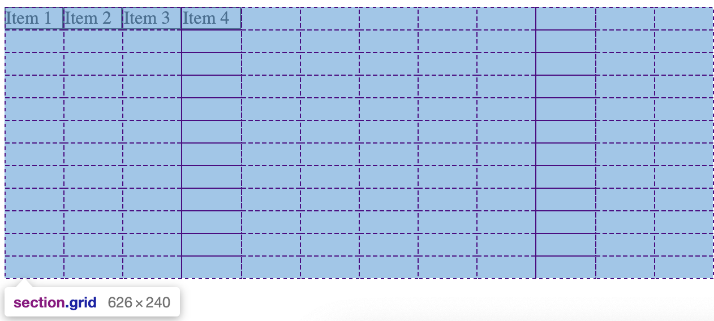
FILAS Y COLUMNAS REPETITIVAS
Deberíamos hacer los divs necesarios, pero la grilla está lista para acomodar a sus ítems.
Así “se ve” la pantalla dividida en grillas.

Slide 28
GRID POR ÁREAS
Ahora veremos otra forma de crear grillas, de una forma más flexible.
Es posible indicar el nombre y la posición concreta de cada área de la cuadrícula. Utiliza la propiedad grid-template-areas, donde debes especificar el orden de las áreas. Luego, en cada ítem hijo, usas la propiedad grid-area para indicar el nombre del área en cuestión.
De esta forma, es muy sencillo crear una cuadrícula altamente personalizada en apenas unas cuantas líneas de CSS.

Slide 29
Propiedad | Descripción
grid-template-areas | Indica la disposición de las áreas en el grid. Cada texto entre comillas simboliza una fila.
grid-area | Indica el nombre del área. Se usa sobre ítems hijos del grid.

Slide 30
GRID POR ÁREAS
Entonces, siguiendo la línea del objetivo que tenemos podemos hacer lo siguiente:

Slide 31
GRID POR ÁREAS
HTML base para todos los ejemplos. Es muy importante marcar la estructura HTML.
<div id="grilla">
<header class="border">Header</header>
<section id="productos" class="border">Section</section>
<section id="servicios" class="border">Section</section>
<nav class="border">Navegacion</nav>
<aside class="border">Aside</aside>
<footer class="border">Pie de pagina</footer>
</div>

Slide 32
GRID POR ÁREAS
CSS a usar:
#grilla {
display: grid;
grid-template-areas:
"nav header header"
"nav productos publicidad"
"nav servicios publicidad"
"nav footer footer";
grid-template-rows: 100px 1fr 1fr 75px;
grid-template-columns: 20% auto 15%;
}
.border {
border: 1px solid black;
}
header {
grid-area: header;
}
footer {
grid-area: footer;
}
section#productos {
grid-area: productos;
}
section#servicios {
grid-area: servicios;
}
nav {
grid-area: nav;
}
aside {
grid-area: publicidad;
}

Slide 33
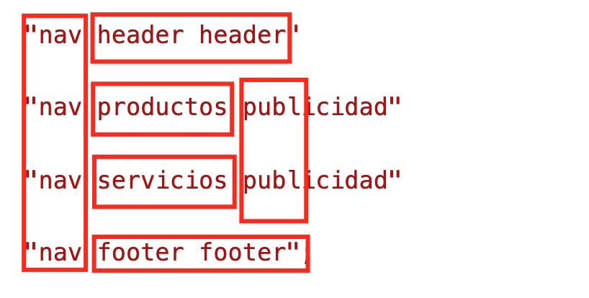
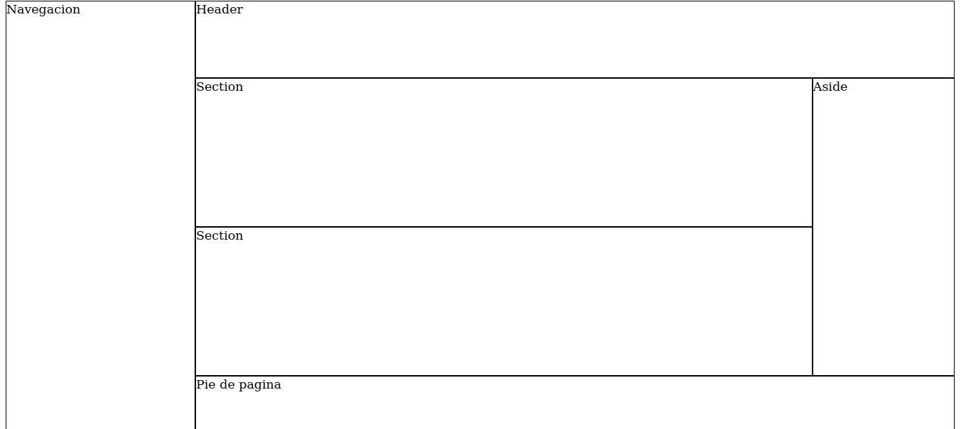
GRID POR ÁREAS
De esta forma, se aproxima a lo que queremos inicialmente, sólo nos falta darle unas decoraciones:

Slide 34
GRID ESPACIOS
La cuadrícula tiene todas sus celdas una a continuación de la otra. Aunque sería posible darle un margen a las celdas dentro del contenedor, existe una forma más apropiada, evitando los problemas clásicos de los modelos de caja: los huecos (gutters).
.grid {
grid-column-gap: 10px;
grid-row-gap: 15px;
}

Slide 35
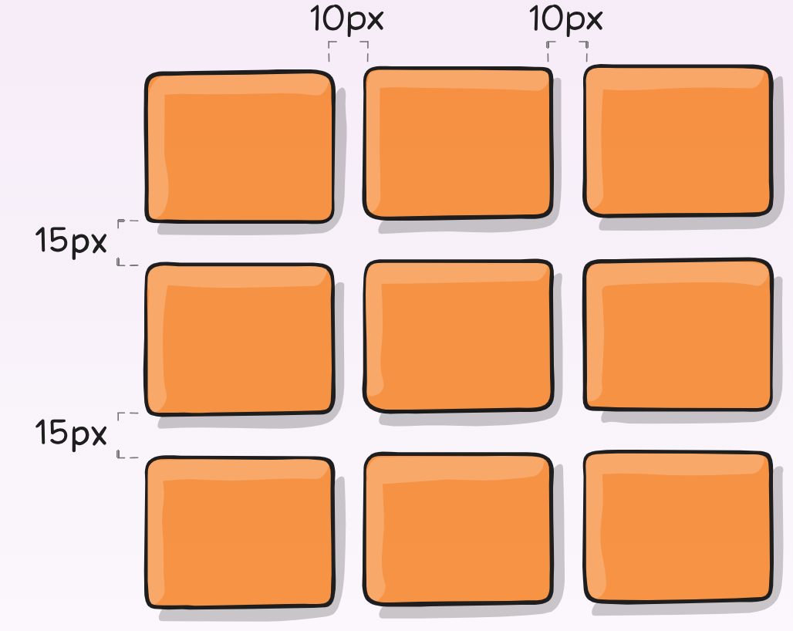
GRID ESPACIOS

Slide 36
En la propiedad grid-template-areas también es posible indicar una palabra clave especial:
La palabra clave none: Indica que no se colocará ninguna celda en esta posición.
Uno o más puntos (.): Indica que se colocará una celda vacía en esta posición.

Slide 37
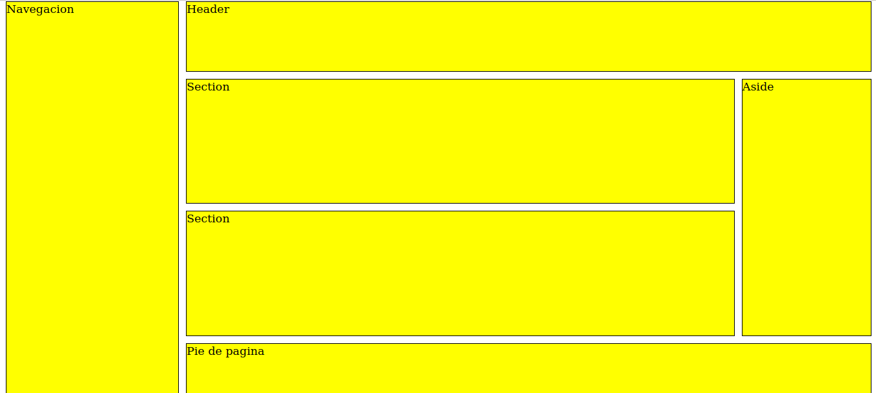
GRID POR ÁREAS
De esta forma, se aproxima a lo que queremos... sólo nos falta darle unas decoraciones:

Slide 38
GRID POR ÁREAS
#grilla {
display: grid;
grid-template-areas:
"nav header header"
"nav productos publicidad"
"nav servicios publicidad"
"nav footer footer";
grid-template-rows: 100px 1fr 1fr 75px;
grid-template-columns: 20% auto 15%;
grid-row-gap: 10px;
grid-column-gap: 10px;
height: 100vh;
margin: 0;
}
Llevemos a práctica , agregando más estilos al padre (el contenedor) y verificando que tiene las propiedades grid-row-gap y grid-column-gap, para hacer separaciones entre las columnas o filas, según el caso.
.border {
border: 1px solid black;
background-color: yellow;
}

Slide 39
POSICIÓN DE HIJOS (DESDE EL PADRE)
Existen propiedades que se pueden utilizar para colocar los ítems dentro de la cuadrícula. Es posible distribuir los elementos de una forma muy sencilla y cómoda: justify-items y align-items, que ya conocemos del módulo CSS Flexbox:
Propiedad | Valores | Descripción
justify-items | start | end | center | stretch | Distribuye los elementos en el eje horizontal.
align-items | start | end | center | stretch | Distribuye los elementos en el eje vertical.

Slide 40
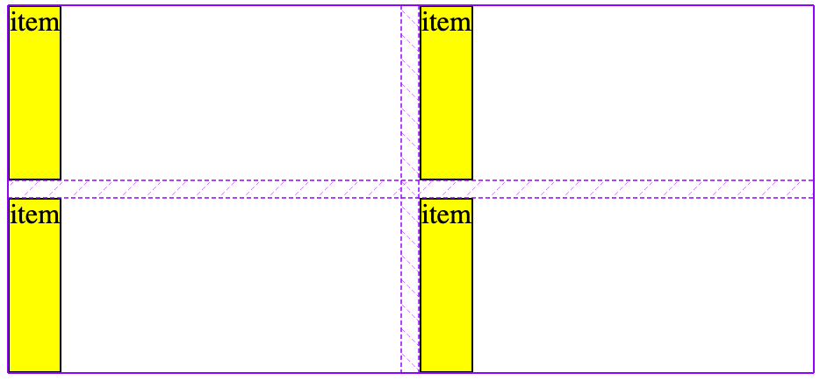
JUSTIFY-ITEMS Y ALIGN-ITEMS
La grilla está, pero las celdas “se achican”, se ajusta. Estas propiedades trabajan sobre la celda:

Slide 41
JUSTIFY-ITEMS Y ALIGN-ITEMS
HTML a usar:
<section class="grid">
<div>Item 1</div>
<div>Item 2</div>
<div>Item 3</div>
<div>Item 4</div>
</section>

Slide 42
JUSTIFY-ITEMS Y ALIGN-ITEMS
CSS a usar:
#padre {
justify-items: stretch; /* start | end | center | stretch */
align-items: stretch; /* start | end | center | stretch */
display: grid;
width: 95%;
grid-template-columns: auto auto;
grid-column-gap: 10px;
grid-template-rows: 100px 100px;
grid-row-gap: 10px;
}
#padre div {
border: solid 1px;
font-size: 21px;
padding: 5px;
background-color: yellow;
}

Slide 43
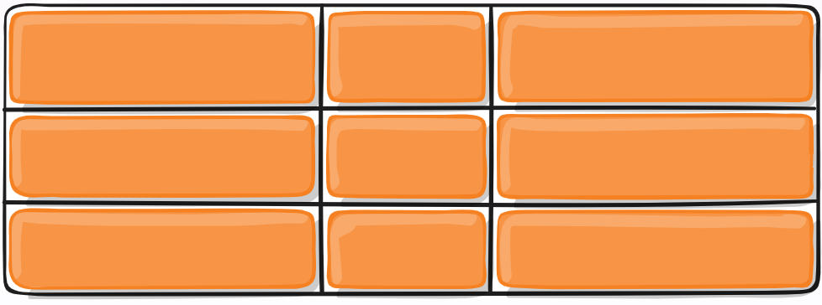
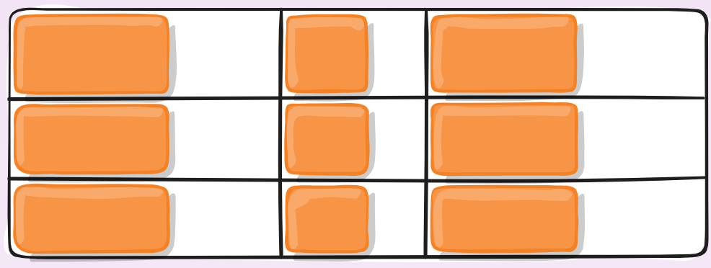
.padre {
justify-items: …..;
}
Alineando el contenido dentro de las celdas, de forma horizontal.
JUSTIFY-ITEMS: STRETCH
JUSTIFY-ITEMS: START

Slide 44
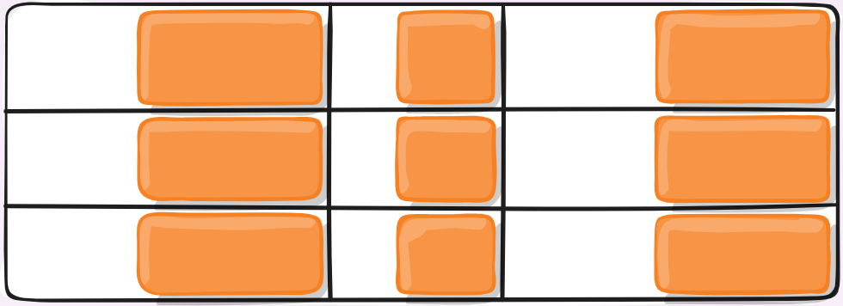
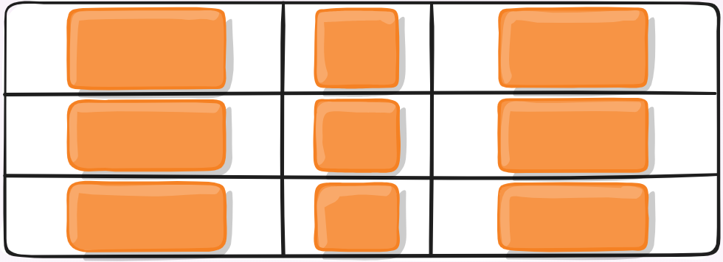
JUSTIFY-ITEMS: END
JUSTIFY-ITEMS: CENTER

Slide 45
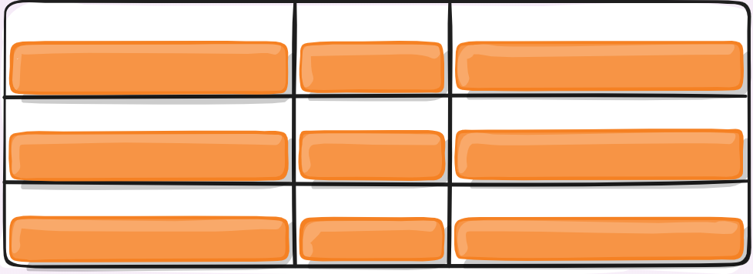
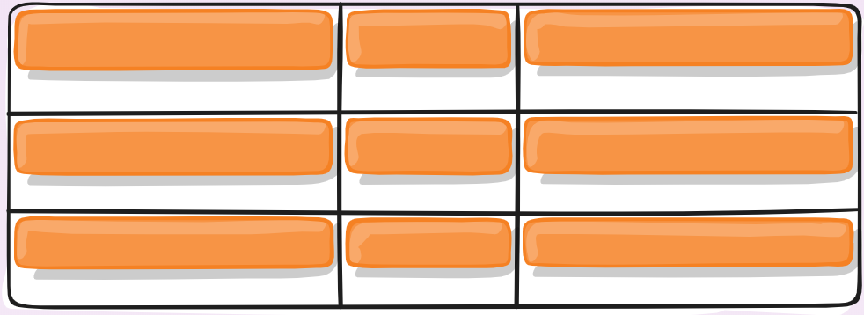
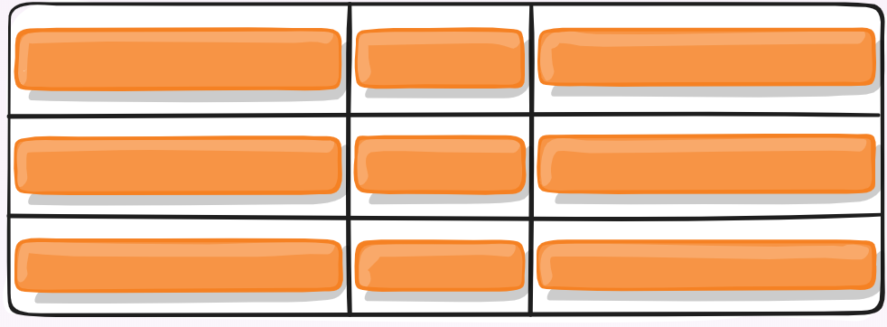
.padre {
align-items: stretch; /* predeterminado */
}
Alineando el contenido dentro de las celdas, de forma vertical.
ALIGN-ITEMS: STRETCH
ALIGN-ITEMS: END
ALIGN-ITEMS: START
ALIGN-ITEMS: CENTER
Notes:
Estas slides se pasan rápidamente simplemente para graficar las opciones.

Slide 46
POSICIÓN DE ELEMENTOS
Es posible utilizar las propiedades justify-content o align-content para cambiar la distribución de todo el contenido en su conjunto. Puedes hacer pruebas en este enlace.
Propiedad | Valores | Afecta a
justify-content | start | end | center | stretch | space-around | space-between | space-evenly | Eje horizontal
align-content | start | end | center | stretch | space-around | space-between | space-evenly | Eje vertical

Slide 47
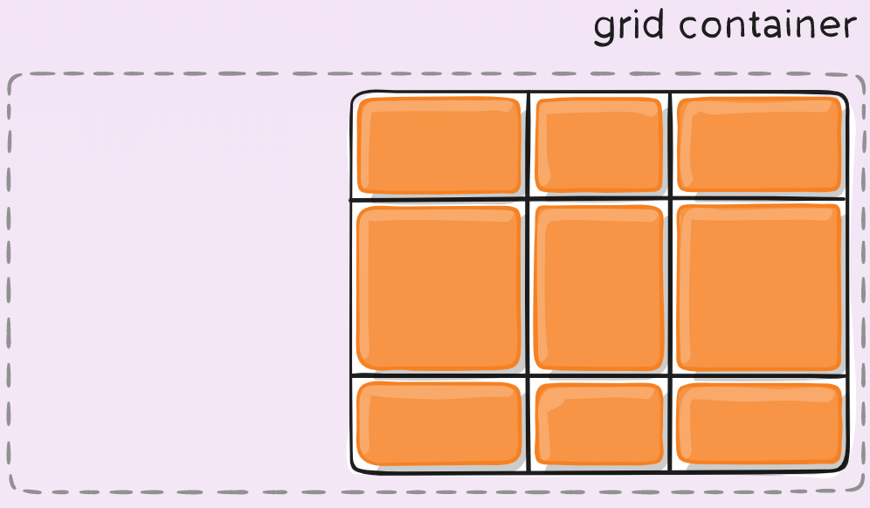
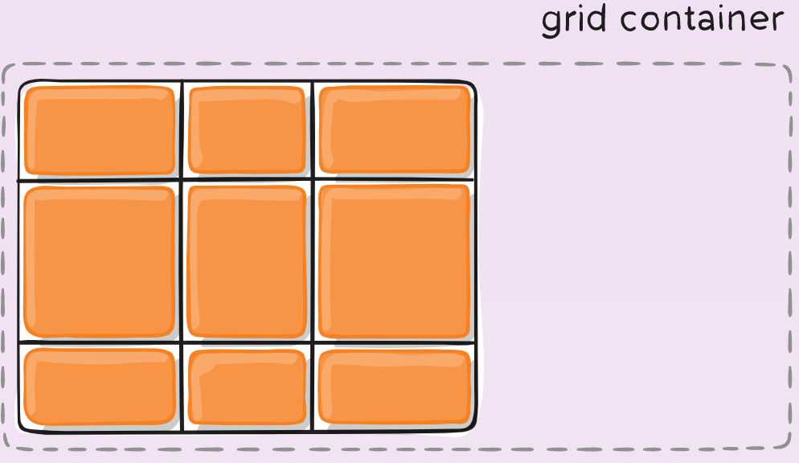
Alineando todo el conjunto de celdas, de forma horizontal.
Dentro de su “padre” (es requisito que tenga ancho).
.padre {
justify-content: start;
}
JUSTIFY-CONTENT: START
JUSTIFY-CONTENT: END
Notes:
Estas slides se pasan rápidamente simplemente para graficar las opciones.

Slide 48
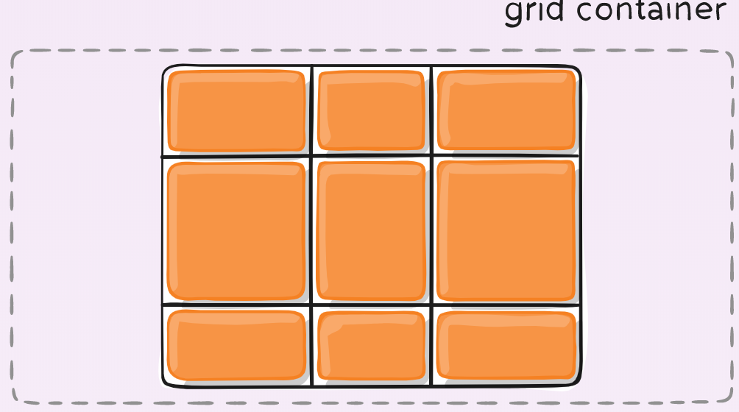
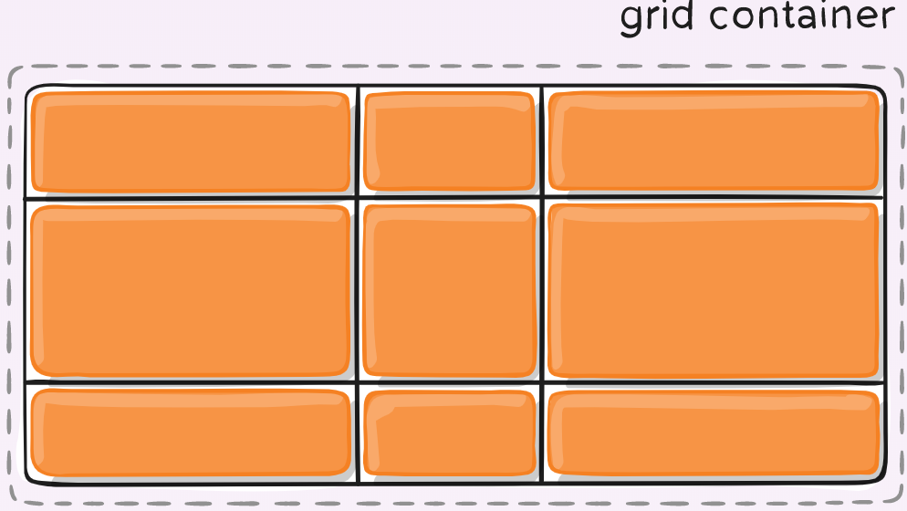
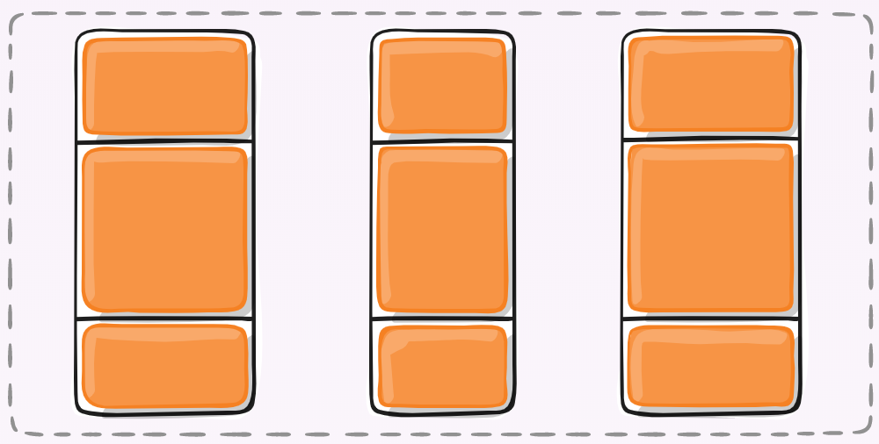
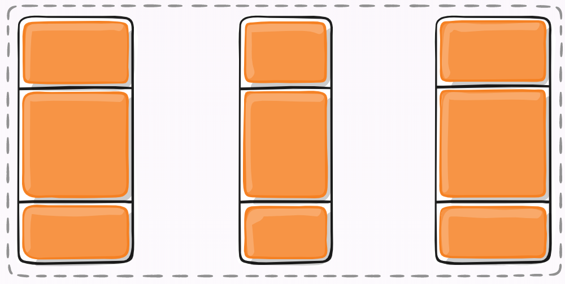
JUSTIFY-CONTENT: CENTER
JUSTIFY-CONTENT: STRETCH
JUSTIFY-CONTENT: SPACE-BETWEEN
JUSTIFY-CONTENT: SPACE-AROUND

Slide 49
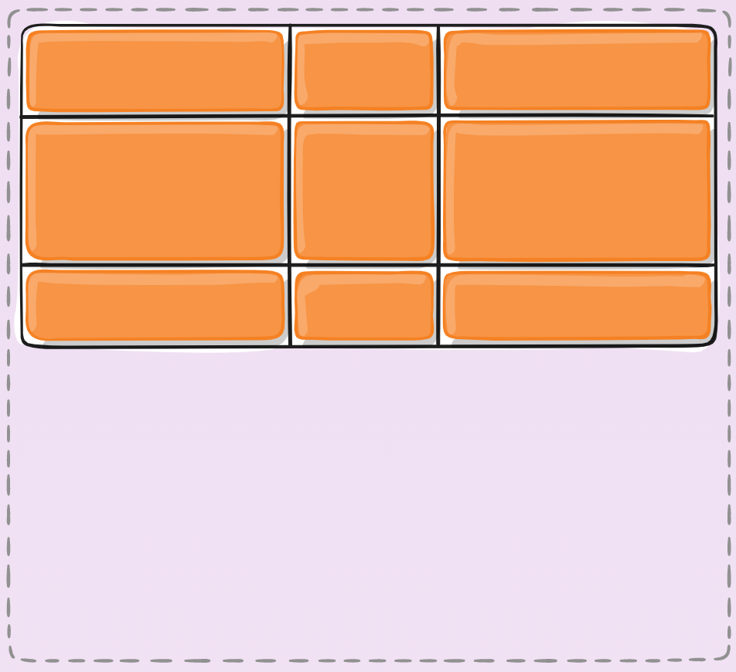
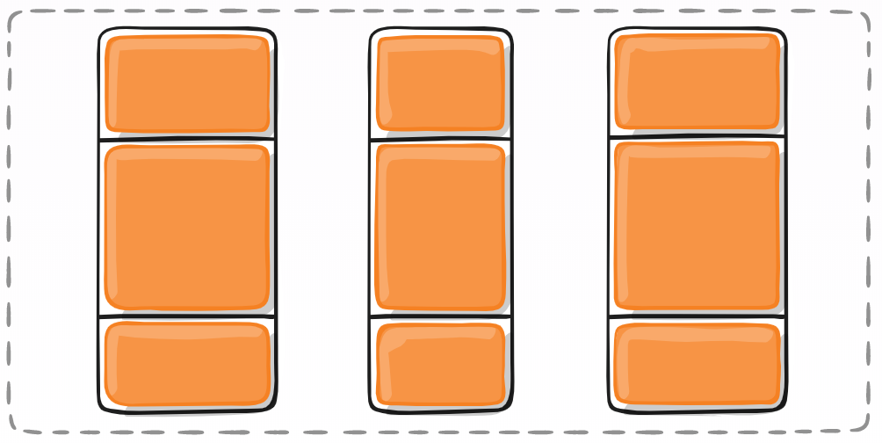
Alineando todo el conjunto de celdas, de forma horizontal.
Dentro de su “padre” (es requisito que tenga ancho).
.padre {
justify-content: space-evenly;
}
JUSTIFY-CONTENT: SPACE-EVENLY
ALIGN-CONTENT: START

Slide 50
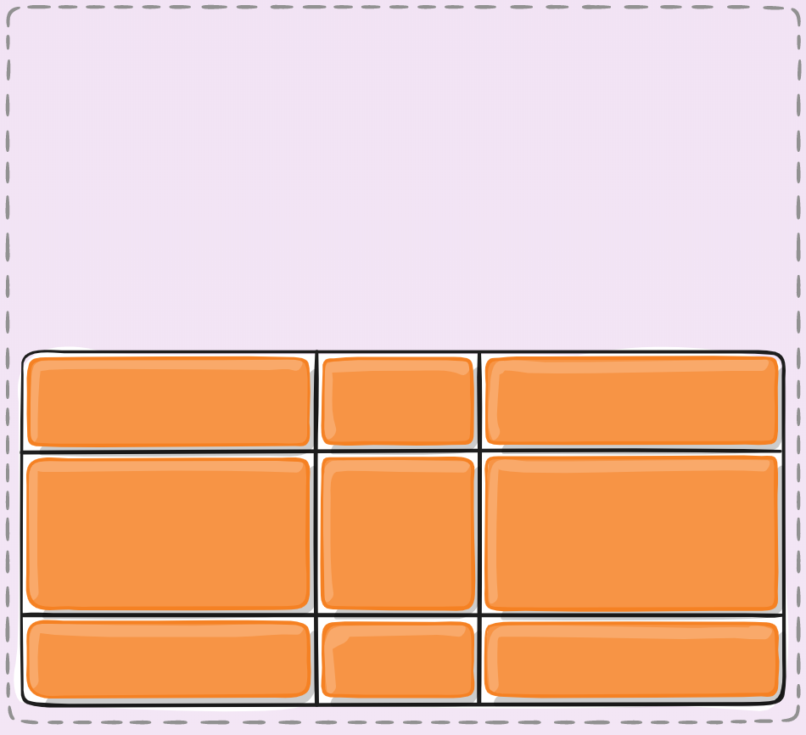
ALIGN-CONTENT: END
Alineando todo el conjunto de celdas, de forma vertical.
Dentro de su “padre” (es requisito que tenga altura).
.padre {
align-content: end;
}

Slide 51
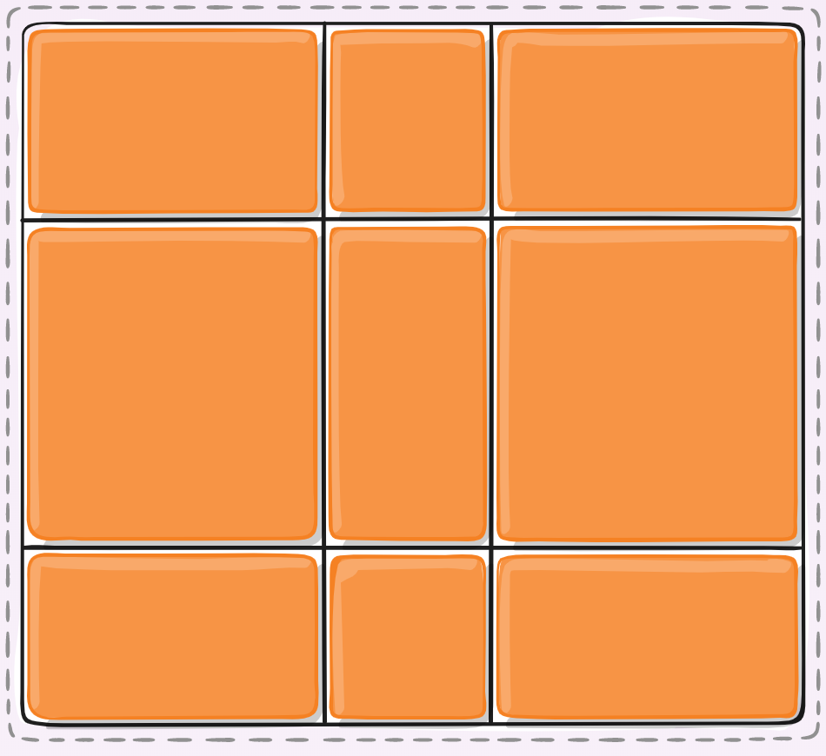
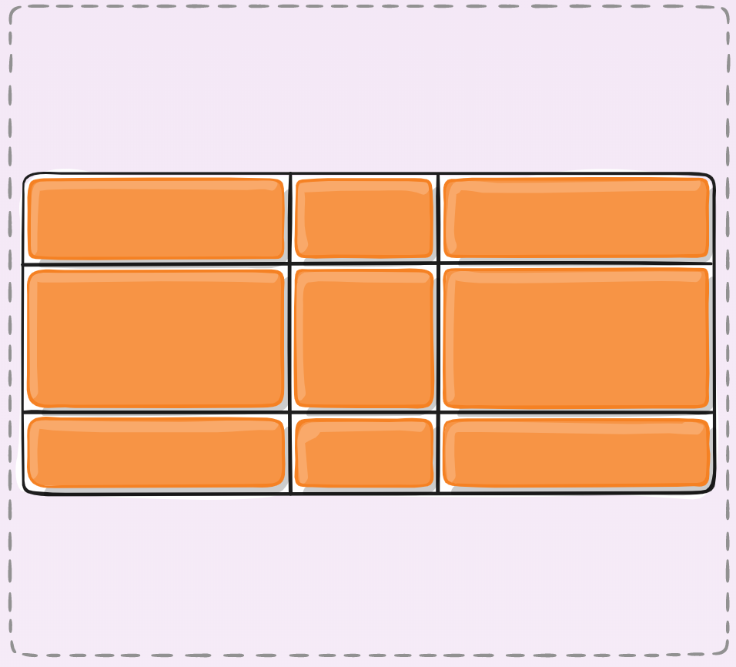
Alineando todo el conjunto de celdas, de forma vertical.
Dentro de su “padre” (es requisito que tenga altura).
.padre {
align-content: center;
}
ALIGN-CONTENT: CENTER
ALIGN-CONTENT: STRETCH

Slide 52
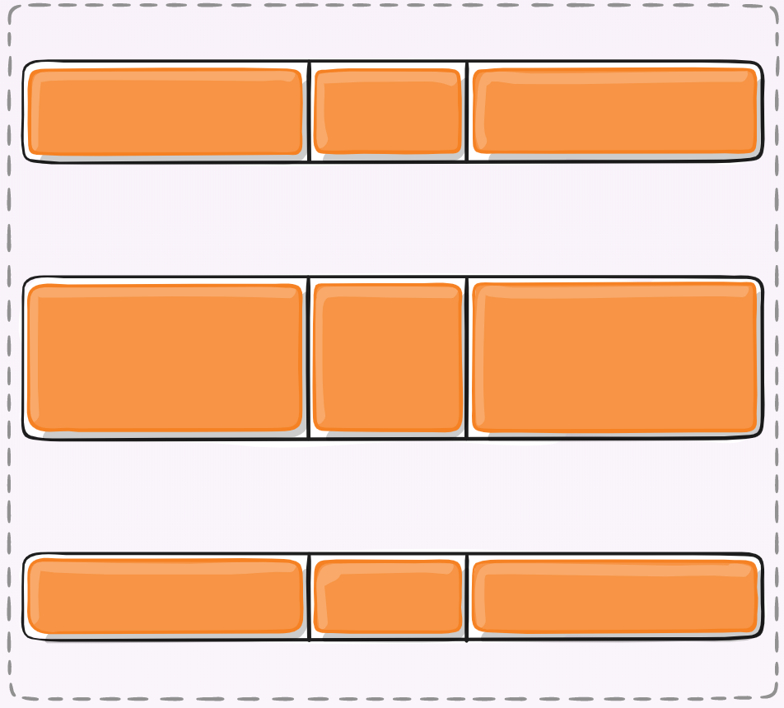
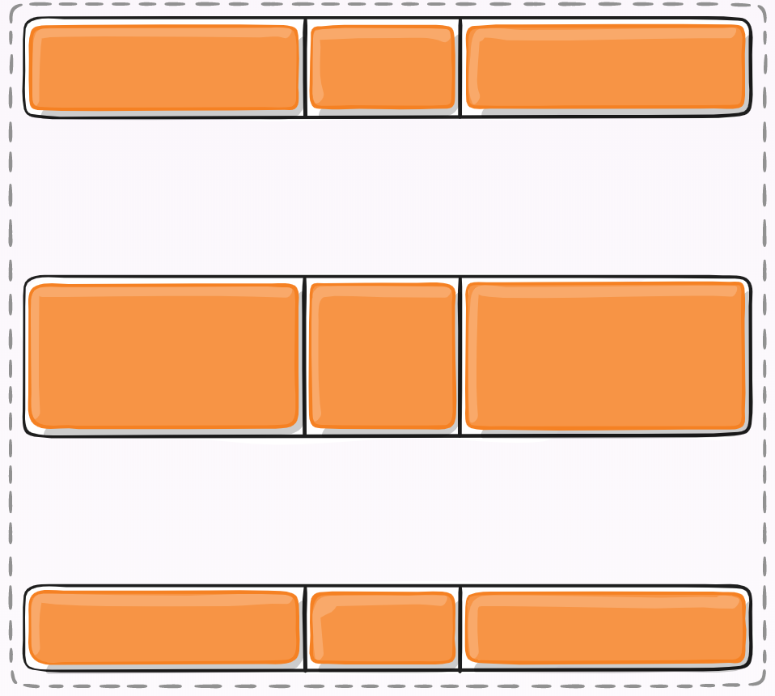
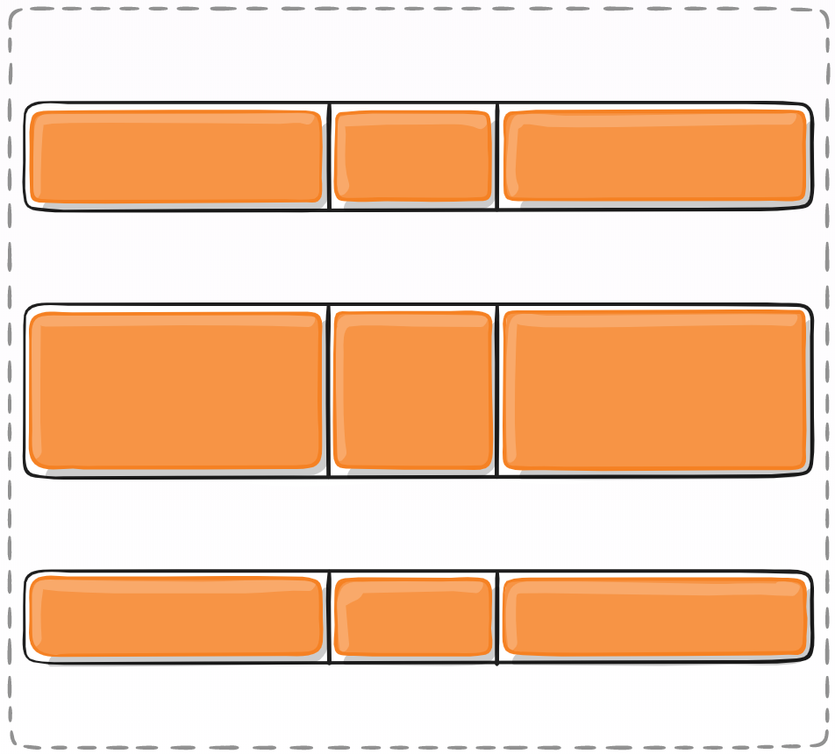
ALIGN-CONTENT: SPACE-AROUND
ALIGN-CONTENT: SPACE-AROUND
ALIGN-CONTENT: SPACE-EVENLY

Slide 53
ITEMS PROPIEDADES
Hasta ahora hemos visto propiedades CSS que se aplican solamente al contenedor padre de una cuadrícula. Ahora vamos a ver ciertas propiedades que se aplican a cada ítem hijo de la cuadrícula, para alterar o cambiar el comportamiento específico de dicho elemento.
Prueba sus propiedades aquí.
Propiedad | Descripción
justify-self | Altera la justificación del ítem hijo en el eje horizontal.
align-self | Altera la alineación del ítem hijo en el eje vertical.
grid-area | Indica un nombre al área especificada, para su utilización con grid-template-areas.

Slide 54
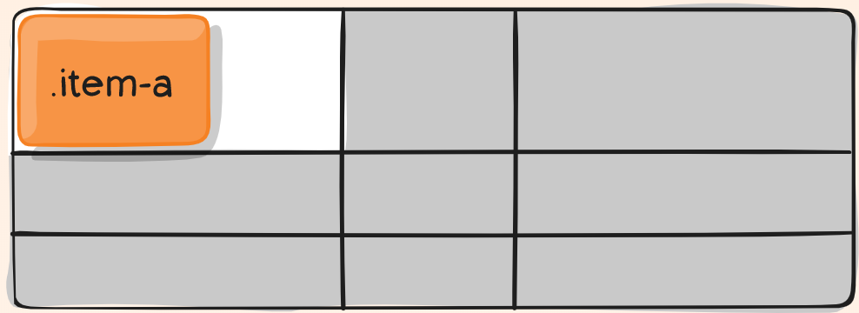
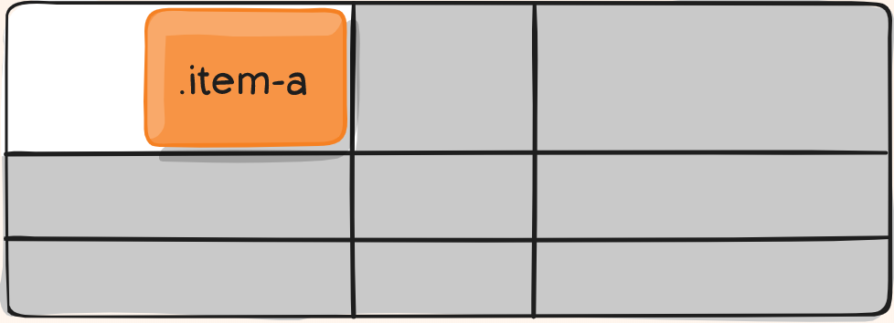
Alinea específicamente a la celda (item, hijo) que necesites, de forma horizontal:
.hijo {
justify-self: start;
}
JUSTIFY-SELF: START
JUSTIFY-SELF: END
Notes:
Estas slides se pasan rápidamente simplemente para graficar las opciones.

Slide 55
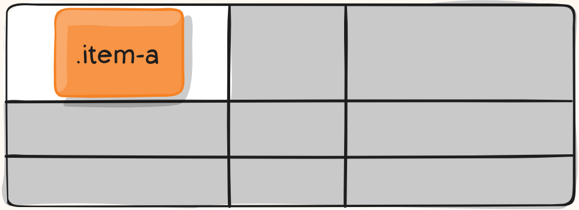
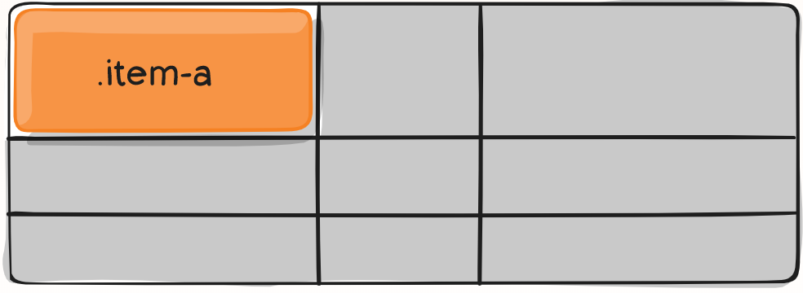
JUSTIFY-SELF: CENTER
JUSTIFY-SELF: STRETCH

Slide 56
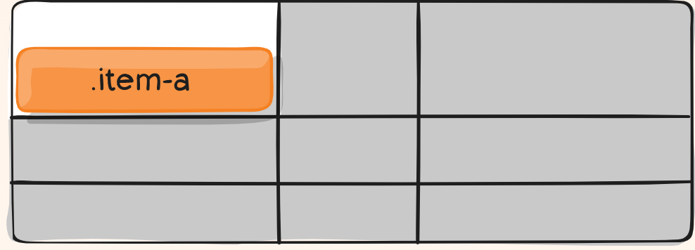
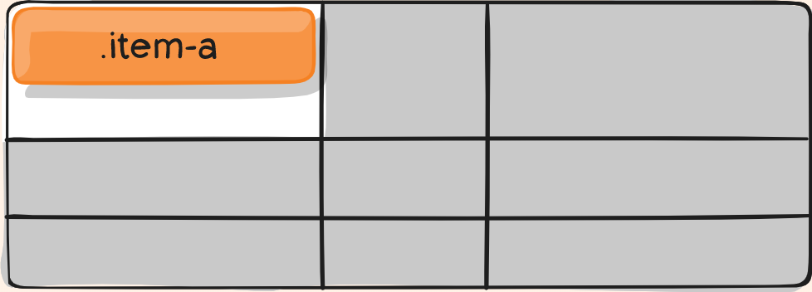
Alinea específicamente a la celda (item, hijo) que necesites, de forma vertical:
.hijo {
align-self: start;
}
ALIGN-SELF: START
ALIGN-SELF: END
Notes:
Estas slides se pasan rápidamente simplemente para graficar las opciones.

Slide 57
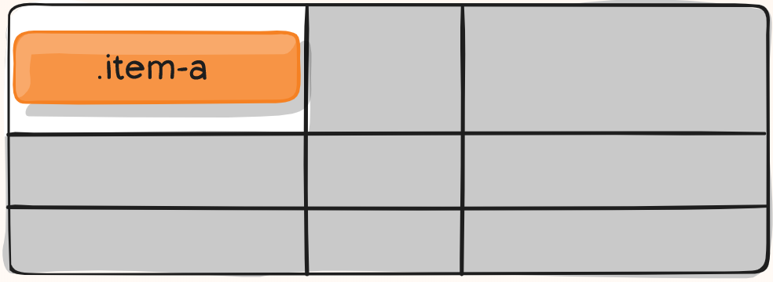
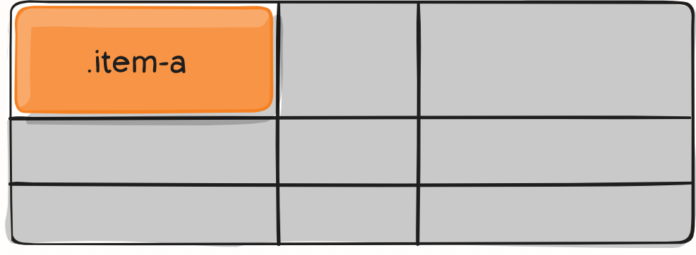
ALIGN-SELF: CENTER
ALIGN-SELF: STRETCH

Slide 58
Consigna:
Implementar en tu proyecto propiedades flexbox para posicionar elementos.
En un nuevo archivo, crear una estructura utilizando las propiedades de GRIDs

